Slide 1

荣昌2025年零部件TOP改进项目-欧曼传统车GTL业务单元
汇报部门：采购中心+光华荣昌
2025.04

Slide 2
目录
01
问题定义
项目背景 问题来源 问题定义 目标确定 项目小组建立
02
问题分析
问题分析
03
整改方案及整改计划
方案确定 计划确定
04
整改效果验证和验收
整改效果验证 整改验收 项目总结与固化

Slide 3
01 问题定义
1-项目背景
福田公司质量管理部下发《北汽福田2025年质量目标计划及重点工作安排》，制定了整车及零部件市场IPTV-3MIS总质量目标。为确保公司质量战略，2025年度各业务整车质量目标计划达成，福田采购中心组织相关部门，在2024年度零部件市场质量目标完成情况分析评价的基础上，制定了2025年度各质量业务单元采购零部件市场质量目标，技术质量部下发《关于下发北汽福田2025年度零部件质量目标及双TOP改进项目的通知》福田采知字[2025]第 79号，并制定了达标策略措施，根据座椅模块光华荣昌在各质量业务超标情况，特立项整改， 严格按计划实施，达成项目目标（备注-数据采集： IPTV-3MIS：近12个月（2309-2408） 、三包索赔：近一年（23年12月-24年11月）、聚焦结果：传统能源车IPTV-3MIS（生产月）、新能源车IPTV-3MIS（销售月） ）。
序号 | 业务 | 车辆类型 | 质量业务单元 | 零部件 | 供应商 | 指标类型 | 基准 （IPTV-3MIS：千台数据 索赔额：万元） | 25年改进目标 （IPTV-3MIS：千台数据 索赔额：万元） | 贡献度 （IPTV-3MIS：千台数据 索赔额：万元） | 断点时间
1 | 奥铃 | 传统能源 | 速运 | 座椅 | 光华荣昌 | IPTV-3MIS（生产月） | 39.3 | 2.5 | 36.8 | 2025.5.30
2 | 奥铃 | 传统能源 | 全系列 | 座椅 | 光华荣昌 | 索赔额 | 228 | 205 | 23 | 2025.5.30
3 | 奥铃 | 传统能源 | 新捷运 | 座椅 | 光华荣昌 | IPTV-3MIS（生产月） | 29.0 | 2.5 | 26.5 | 2025.5.30
4 | 奥铃 | 新能源 | 奥铃智蓝 | 座椅 | 光华荣昌 | IPTV-3MIS（销售月） | 7.8 | 5.0 | 2.8 | 2025.5.30
5 | 欧曼 | 新能源 | 智蓝 | 座椅 | 光华荣昌 | IPTV-3MIS（销售月） | 21.4 | 15.0 | 6.4 | 2025.5.30
6 | 欧曼 | 传统能源 | EST | 座椅 | 光华荣昌 | IPTV-3MIS（生产月） | 13.6 | 5.0 | 8.6 | 2025.5.30
7 | 欧曼 | 传统能源 | GTL公路 | 座椅 | 光华荣昌 | IPTV-3MIS（生产月） | 13.1 | 5.0 | 8.1 | 2025.5.30
8 | 欧马可 | 传统能源 | 欧马可M4-L | 座椅 | 光华荣昌 | IPTV-3MIS（生产月） | 15.4 | 2.0 | 13.4 | 2025.5.30
9 | 欧马可 | 新能源 | 欧马可智蓝 | 座椅 | 光华荣昌 | IPTV-3MIS（销售月） | 14.8 | 13.0 | 1.8 | 2025.5.30

Slide 4
01 问题定义——欧曼传统车GTL
2-问题来源（根据售后故障信息，对问题进行统计，图表结合对问题进行分类统计（按不同维度展示：故障模式、涉及图号名称、日期、故障里程、故障区域等））
零件名称 | 总成图号 | 拆分件图号 | 生产日期 | 销售日期 | 报修日期 | 故障里程（公里） | 故障区域 | 数量
气囊（座椅底座） |  | FH468100000115A1093 | 2023年9月-2024年6月 | 2023年9月-2024年6月 | 2023年10月-2024年8月 | 3900-57000 | 气囊破损漏气 | 23
安全带套件 |  | FH468100000286A1093 | 2023年9月-2024年5月 | 2023年10月-2024年6月 | 2024年1月-2024年8月 | 3000-44000 | 安全带卡滞 | 12
记忆阀套件 |  | FH468100000297A1093 | 2024年3月-2024年8月 | 2024年3月-2024年9月 | 2024年6月-2024年9月 | 1000-63000 | VDC阀卡滞漏气 | 10
驾驶员座椅总成 | FH468100000360A1093 |  | 2024件4月 | 2024件5月 | 2024年6月-2024年7月 | 22000-39000 | 阻尼器螺栓脱落 | 2
 |  |  | 2024件5月 | 2024件5月 | 2024件6月 | 1842 | VDC阀卡滞漏气 | 1
 |  |  | 2024件3月 | 2024件4月 | 2024件7月 | 15182 | 安全带卡滞 | 1
 |  |  | 2024件4月 | 2024件4月 | 2024件7月 | 37000 | 底座卡滞 | 1
 |  |  | 2024件8月 | 2024件9月 | 2024件10月 | 14684 | 滑轨固定支架螺栓 | 1
 |  |  | 2024件8月 | 2024件8月 | 2024件11月 | 24881 | 绞架螺栓脱落 | 1
 |  |  | 2023件11月 | 2023件11月 | 2023件11月 | 1521 | 其他 | 1
 | FH468100000096A1093 |  | 2024年3月-2024年4月 | 2024件4月 | 2024年5月-2024年6月 | 17000-58000 | VDC阀卡滞漏气 | 2
 |  |  | 2024件4月 | 2024件5月 | 2024件6月 | 49235 | 调角卡尺脱落 | 1
 |  |  | 2024年4月 | 2024年5月 | 2024年6月 | 16512 | 绞架螺栓脱落 | 1
 |  |  | 2023件9月 | 2023件9月 | 2023件10月 | 6215 | 气路开关卡滞 | 1
 |  |  | 2023件9月 | 2023件9月 | 2023件11月 | 58867 | 气囊破损漏气 | 1
 |  |  | 2024年4月 | 2024年4月 | 2024年5月 | 11358 | 其他 | 1
 | FH468100000064A1093 |  | 2024件3月 | 2024年3月-2024年4月 | 2024年4月-2024年6月 | 800-33000 | VDC阀卡滞漏气 | 2
 |  |  | 2024件8月 | 2024件9月 | 2024件10月 | 22107 | 安全带卡滞 | 1
 |  |  | 2023年9月 | 2023年9月 | 2023年11月 | 17868 | 底座松旷 | 1
 |  |  | 2024年3月 | 2024年4月 | 2024年6月 | 19258 | 调高拉线脱落 | 1
 |  |  | 2023件9月 | 2023件9月 | 2023件10月 | 5827 | 气管漏气 | 1
 | FH468100000226A1093 |  | 2023件12月 | 2024件1月 | 2024件3月 | 12353 | 气路开关漏气 | 1
TOP排名 | 失效模式 | 数量
1 | 气囊破损漏气 | 23
2 | 安全带卡滞 | 19
3 | VDC阀漏气（卡滞） | 15
4 | 气路开关漏气 | 6
5 | 气悬浮漏气 | 5
6 | 阻尼器失效（无阻力） | 4
7 | 调高手柄卡滞 | 4
8 | 绞架螺栓脱落 | 3
9 | 阻尼器螺栓脱落 | 2
10 | 其他 | 2
11 | 底座松旷 | 2
12 | 底座卡滞 | 2
13 | 阻尼器开裂 | 1
14 | 装饰板开裂 | 1
15 | 气囊固定螺栓脱落 | 1
16 | 气路开关卡滞 | 1
17 | 气管漏气 | 1
18 | 靠背卡不住 | 1
19 | 靠背变形 | 1
20 | 滑轨固定支架螺栓 | 1
21 | 副驾驶座椅卡扣损坏 | 1
22 | 调角卡尺脱落 | 1
23 | 调高拉线脱落 | 1
24 | 安全带支架卡扣断裂 | 1

Slide 5
01 问题定义
2-问题来源（根据售后故障信息，对问题进行统计，图表结合对问题进行分类统计（按不同维度展示：故障模式、涉及图号名称、日期、故障里程、故障区域等））
零件名称 | 总成图号 | 拆分件图号 | 生产日期 | 销售日期 | 报修日期 | 故障里程（公里） | 故障区域 | 数量
安全带总成 |  | SH4681010800A0A1093 | 2023年10月-2024年5月 | 2023年10月-2024年6月 | 2023年11月-2024年7月 | 500-18500 | 安全带卡滞 | 6
气路开关总成（座椅底座） |  | FH468100000112A1093 | 2024年1月-2024年8月 | 2024年2月-2024年9月 | 2024年4月-2024年11月 | 12000-48000 | 气路开关漏气 | 4
高调气阀套件 |  | FH468100000294A1093 | 2024年4月-2024年7月 | 2024年5月-2024年7月 | 2024年6月-2024年8月 | 1000-17000 | 调高手柄卡滞 | 4
阻尼器（座椅底座） |  | FH468100000116A1093 | 2024年3月 | 2024年3月-2024年4月 | 2024年4月 | 1000-24500 | 阻尼器失效（无阻力） | 2
 |  |  | 2024年3月 | 2024年4月 | 2024年6月 | 62341 | 阻尼器开裂 | 1
 |  | FH468100000185A1093 | 2023年9月-2024年3月 | 2023年10月-2024年4月 | 2024年1月-2024年6月 | 28000-379000 | 阻尼器失效（无阻力） | 2
气悬浮 |  | FH468100000281A1093 | 2023年9月-2024年4月 | 2023年10月-2024年5月 | 2023年11月-2024年7月 | 13000-245000 | 气悬浮漏气 | 3
副驾驶员座椅总成 | FH4681021100A0A1093 |  | 2024年1月 | 2024年2月 | 2024年3月 | 18108 | 装饰板开裂 | 1
 |  |  | 2024件6月 | 2024件7月 | 2024件8月 | 11113 | 副驾驶座椅卡扣损坏 | 1
 |  |  | 2023年11月 | 2023年12月 | 2024年2月 | 18884 | 靠背卡不住 | 1
气悬浮（座椅底座） |  | FH468100000117A1093 | 2023年10月-2024年5月 | 2023年10月-2024年6月 | 2023年11月-2024年7月 | 11000-16500 | 气悬浮漏气 | 2
底座模块化总成 |  | FH468100000323A1093 | 2024年2月 | 2024年2月 | 2024年4月 | 12333 | 底座松旷 | 1
 |  |  | 2024件7月 | 2024件7月 | 2024件8月 | 1237 | 底座卡滞 | 1
 |  | FH468100000292A1093 | 2023年10月 | 2023年10月 | 2024年1月 | 26269 | 绞架螺栓脱落 | 1
气路开关总成 |  | FH468100000296A1093 | 2024年2月 | 2024年3月 | 2024年5月 | 7309 | 气路开关漏气 | 1
座椅靠背总成(带扶手） |  | FH468100000334A1093 | 2023年9月 | 2023年9月 | 2023年11月 | 23166 | 靠背变形 | 1

Slide 6
01 问题定义
3-目标确定-欧曼 传统能源 GTL 业务单元（直接引用立项目标）：
目标
现水平
千台索赔额：5万元
千台索赔额：13.1万元
项目指标类型：IPTV-3MIS（生产月）千台数据索赔额，贡献度8.1万元，降幅62%
序号 | 业务 | 车辆类型 | 质量业务单元 | 零部件 | 供应商 | 指标类型 | 基准 （IPTV-3MIS：千台数据 索赔额：万元） | 25年改进目标 （IPTV-3MIS：千台数据 索赔额：万元） | 贡献度 （IPTV-3MIS：千台数据 索赔额：万元）
1 | 欧曼 | 传统能源 | GTL | 座椅 | 光华荣昌 | IPTV-3MIS（生产月） | 13.1 | 5 | 8.1

Slide 7
01 问题定义
4-项目小组-欧曼传统车GTL业务单元: 基于聚焦结果，设立专项改进项目，以多功能小组形式，系统策划零部件质量改进方案，持续推进零部件质量不断提升，确保年度质量目标有效达成。
福田小组
序号 | 姓名 | 组内职务 | 组内分工 | 备注
1 | 滕明（部长） | 组长 | 负责资源协调，推动问题整改进度
2 | 吴月玲（SQE） | 副组长 | 负责整改工作分工、安排和调度，组织会议
3 | 李桂富（SQE奥铃业务） | 组员 | 参与整改工作，跟踪整改和验证
4 | 王永强（主导采购） | 组员 | 参与整改工作，协调和推动光华荣昌按计划整改
光华荣昌小组
序号 | 姓名 | 组内职务 | 组内分工 | 联系电话
1 | 赵月强 | 组长 | 负责供应商资源协调，推动问题整改进度 | 18513722726
2 | 葛雁宇、滕令超 | 副组长 | TOP问题整改工作总体分工、安排、调度；组织小组会议 | 18611025833
3 | 张加 | 组员 | 负责气路系统的售后质量专项提升 | 18510182075
4 | 苏东 | 组员 | 负责座椅总成的售后质量专项提升；负责研发体系管理优化，提出研发过程优化 | 18612905893
5 | 夏永飞、陈伟、周洪基 | 组员 | 负责工厂质量提升方案的实施 | 18612905826
6 | 张海亮 | 组员 | 负责售后质量提升工作的总体协调、推进、监督及市场问题反馈 | 19601235503

Slide 8
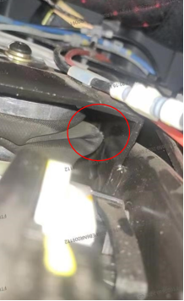
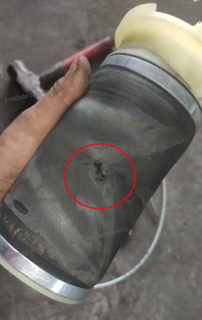
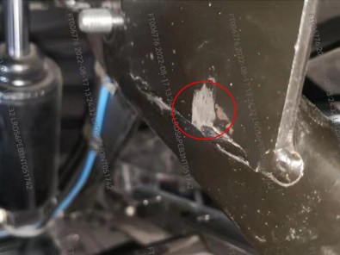
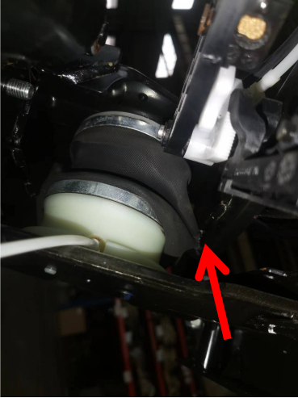
02 问题分析
1-问题原因分析-气囊破损漏气问题
1）退回的失效件底座，可以非常明显的看到气囊和连接板侧壁已经干涉（图1），拆掉气囊发现囊皮被磨破（图2），连接板侧壁也有磨损痕迹（图3）。
2）在该底座上更换新气囊通气后正常，没有出现失效件中气囊的褶皱状态。模拟失效件气囊状态，故意把囊皮向后推，把下座扣合环完全露出，通气后会出现失效件状态，气囊折到中间出不来，两侧撅出和连接板侧面摩擦。
分析总结：
座椅出厂时气囊不在翻边状态，因座椅气阀有自动充放气功能，客户在正常使用过程中，气囊无法自行恢复，始终在褶皱状态，导致磨损。
此处和连接板侧面摩擦
拆掉漏气的气囊可以看到连接钣金的磨损痕迹
磨损的气囊
图1
图2
图3
图4

Slide 9
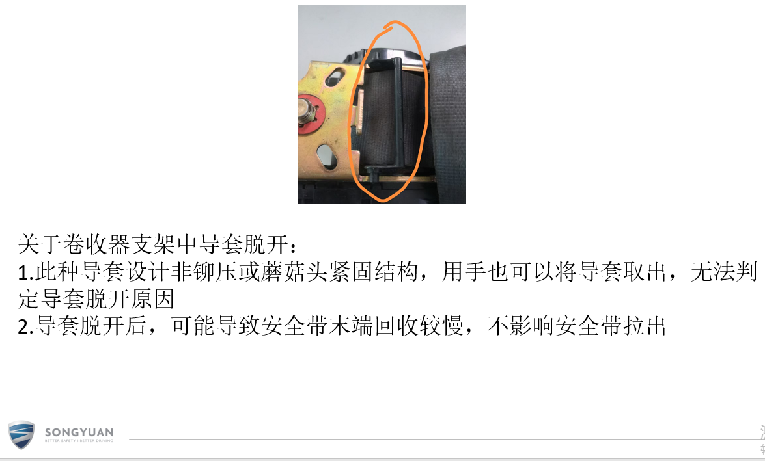
02 问题分析
2-问题原因分析-安全带卡滞问题（根据不同的问题缺陷，逐项分析，分析出根本原因，描述详细、准确，涉及到数据的必须用具体数据表达）
欧曼 故障模式 | 图号 | 生产日期 | 销售日期 | 报修日期 | 故障里程（公里） | 故障区域 | 数量 | 缺陷根本原因分析 | 详细描述
安全带套件 | FH468100000286A1093 | 2023年9月-2024年5月 | 2023年10月-2024年6月 | 2024年1月-2024年8月 | 3000-33000 | 安全带卡滞 | 13 | 安全带卷轴器故障 | 安全带卷轴器出带口塑料件脱落造成安全带卡滞
 |  | 2023年10月 | 2023年10月 | 2024年1月 | 43428 | 安全带支架卡扣断裂 | 1
安全带总成 | SH4681010800A0A1093 | 2023年10月-2024年5月 | 2023年10月-2024年5月 | 2023年11月-2024年8月 | 500-56000 | 安全带卡滞 | 7 | 安全带出口设计缺陷 | 安全带出口结构容易出现、面套、泡沫摩擦干涉造成卡滞
 |  | 2024年3月 | 2024年4月 | 2024年7月 | 4416 | 安全带锁扣螺栓脱落 | 1
（福田自由体Medium 14pt ）

Slide 10
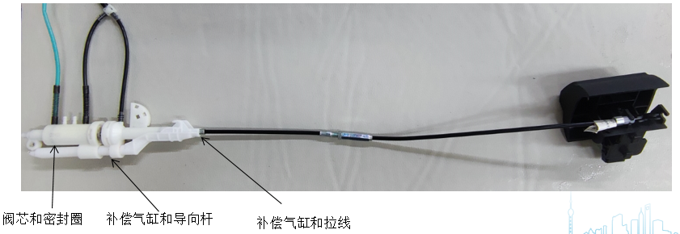
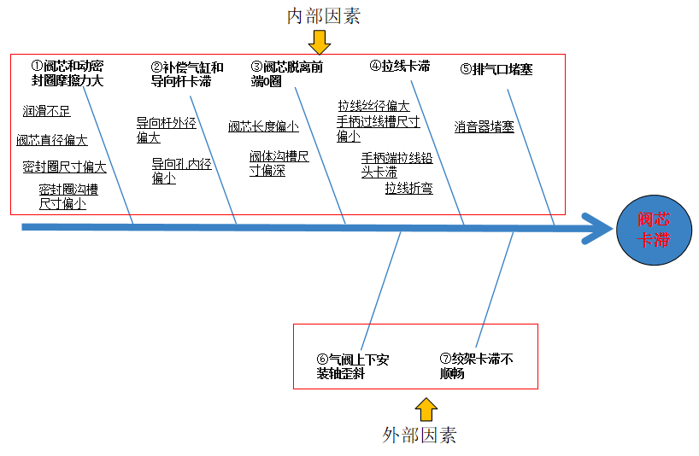
02 问题分析
3-问题原因分析-VDC阀卡滞问题
阻力分析
和阀芯直接有阻力的的部件依次为：密封圈、补偿气缸、导向杆、拉线。
5Why分析
①为什么座椅会自动降低？
分析有以下任一种或以上的原因，都会导致座椅降低不升起：
① 气源流量不足或气压压力过低
② 气囊漏气
③ 气阀到气囊之间的气管折弯或者漏气
④ 速降阀漏气
⑤ VDC阀处于排气状态
经过对失效件的确认，可确定是由于VDC阀处于排气状态导致座椅降低。
②为什么气阀会处于排气状态？
因为气阀阀芯卡在排气位置，无法移动到充气位置。
③为什么阀芯会卡在排气位置？
因为和阀芯相接触的所有部件阻力之和大于阀芯气压作用力。
（福田自由体Medium 14pt ）
可能引起阻力大，阀芯卡滞的原因分析
从市场调回失效的气阀和失效状态的整椅进行分析，左侧列出的因素都被排除，并且用失效件在六自由度上一直未复现出失效现象。

Slide 11
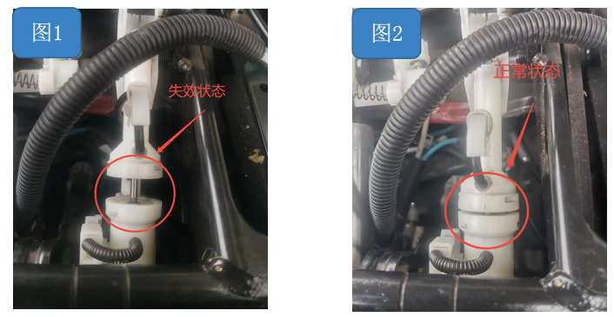
02 问题分析
3-问题原因分析-VDC阀卡滞问题
分析总结：
根据目前掌握的情况判断，座椅降低不升起是阀芯卡在排气位置导致；
如下图1失效座椅降到最低时，标注位置阀杆在排气状态，所以造成座椅无法升起；
如下图2正常座椅降到最低时，标注位置阀杆在充气状态，座椅可正常升起；
阀芯卡滞应该是动态中多个阻力叠加导致。
（福田自由体Medium 14pt ）

Slide 12
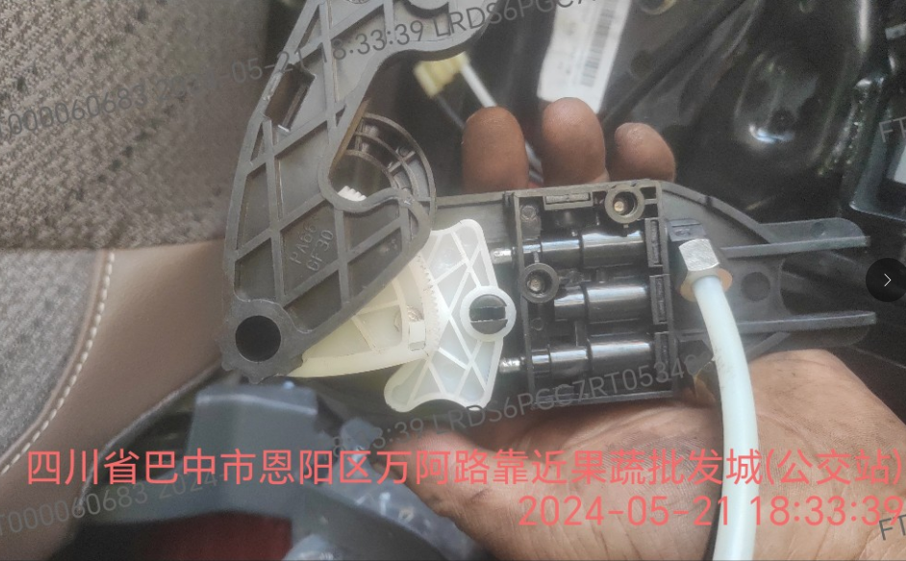
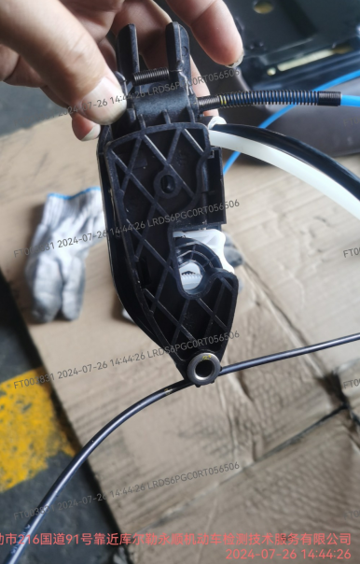
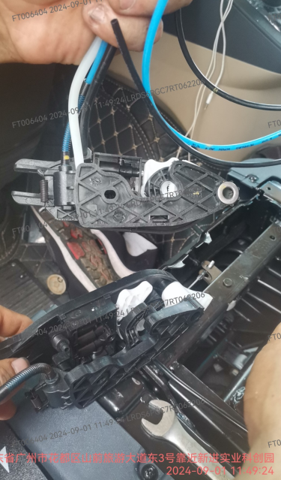
02 问题分析
4-问题原因分析-气悬浮漏气问题
此问题前期未重点关注，经确认之前退回的失效气悬浮旧件已销毁；从系统上的失效照片无法判断原因，后续拿到失效旧件后，进行分析。
（福田自由体Medium 14pt ）

Slide 13
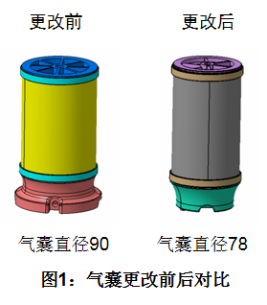
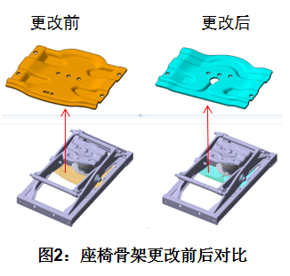
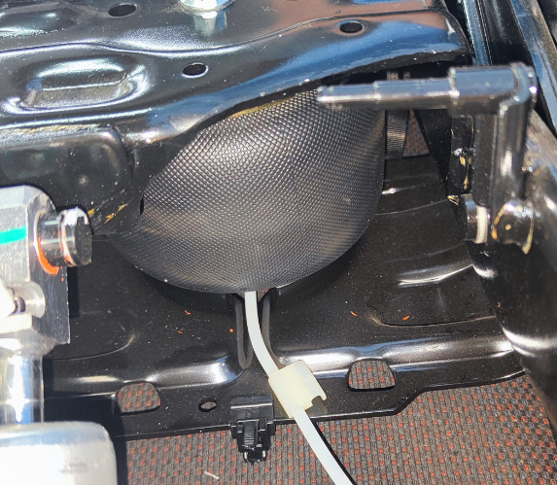
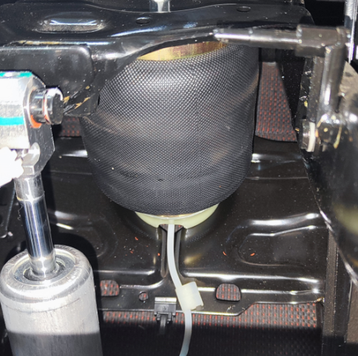
03 整改方案
1-整改方案及整改计划-气囊破损问题
序号 | 零部件图号+名称 | 问题缺陷 | 整改措施 | 措施完成时间 | 责任部门 | 责任人 | 备注
1 | SHT0013134 气囊总成 | 气囊膨胀率较小，不易翻边。 | 1）将气囊自由状态的直径从90mm更改为80mm，同步增大膨胀率，调整气囊下座外形尺寸，让囊皮容易翻边（如下图1）。 2）整座椅骨架气囊下座安装结构，适配调整后的气囊下座（如下图2）。 | 2023.11.20 | 新技术中心 | 张加
2 | 座椅总成 | 气囊可能不在正常翻边状态，且无法自行恢复 | 增加气囊翻边状态的检验要求，座椅升到最高、降到最低，目视观察要求气囊始终处于翻边状态。 | 2023.11.20 | 工艺部 | 冯敬乾
（福田自由体Medium 14pt ）
最低位置
最高位置

Slide 14
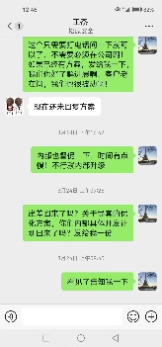
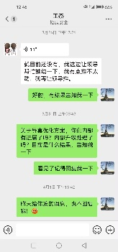
03 整改方案
2-整改方案及整改计划-安全第卡滞问题（根据不同的问题列出对应的措施方案及整改计划，描述详细、准确，涉及到数据的必须用具体数据表达）
序号 | 零部件图号+名称 | 问题缺陷 | 整改措施 | 措施完成时间 | 责任部门 | 责任人 | 备注
1 | FH468100000286A1093 安全带套件 | 安全带卡滞浙江松原供应商安全带卷轴器导套脱开出带口塑料件脱落造成安全带卡滞回收慢 | 方案：因空间有限无法两端无法加蘑菇头，增加安全带导套宽度，避免脱出 1.评估变更具体方案的时间4.18 2.注塑模具修模完成时间4.28 3.生产新状态导套的时间5.1 4.生产新状态总成的时间5.5 5.发往光华荣昌的时间5.8 |  |  |  | 客户协助推进浙江松原安全带进行改进
2 | SH4681010800A0A1093 安全带总成 | 安全带卡滞安全带出口结构容易出现、面套、泡沫摩擦干涉问题 | 临时措施：发泡干涉修模2024.10月已完成 永久措施：重新设计规避摩擦干涉点 | 2025.5.30 | 产品工程部 | 苏东 冯永江
（福田自由体Medium 14pt ）

Slide 15
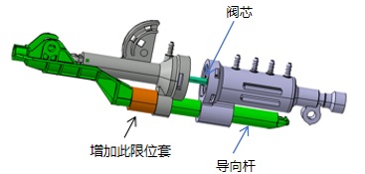
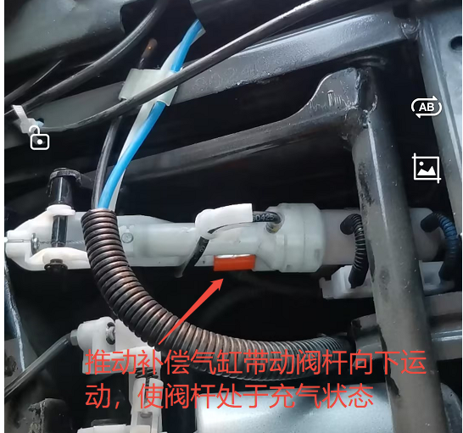
03 整改方案
3-整改方案及整改计划-VDC阀卡滞问题
序号 | 零部件图号+名称 | 问题缺陷 | 整改措施 | 措施完成时间 | 责任部门 | 责任人 | 备注
1 | BPC0010077 VDC气阀总成 | 在使用中可能出现阀芯卡滞，气压无法正常推动阀芯。 | 在导向杆上增加限位套，当座椅降到最低时，导向杆会推动限位套再作用到阀芯上，给阀芯增加了一个额外的启动力，可以保证将阀芯推到充气状态。 | 2024.11.10 | 安路普 | 周洪基
（福田自由体Medium 14pt ）

Slide 16
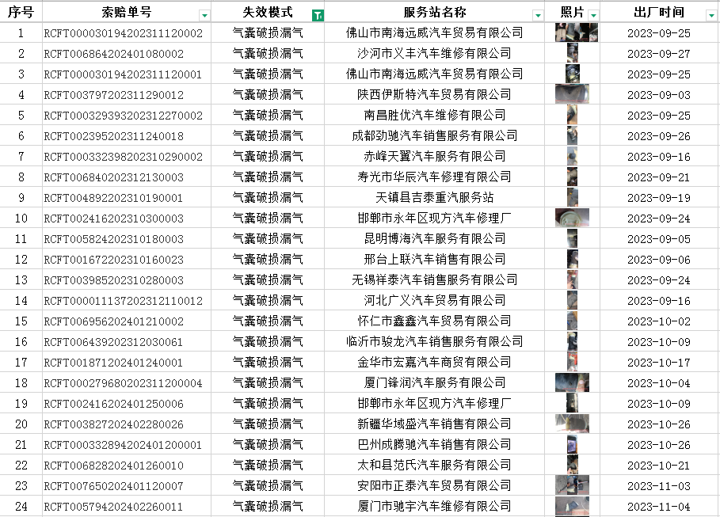
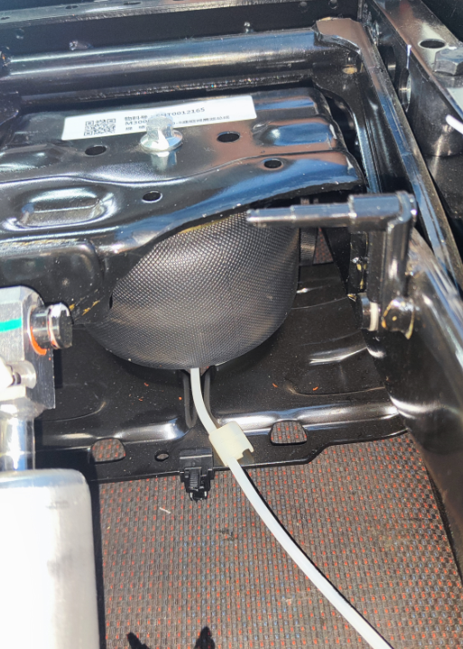
04 整改效果验证和验收
1-整改效果验证和验收
1）气囊磨损整改效果
从售后服务系统上查看，未发现断点后的气囊磨损。
更改后的效果
（福田自由体Medium 14pt ）

Slide 17
04 整改效果验证和验收
1-整改效果验证和验收
2）VDC阀卡滞效果
我们自行和服务站联系，寻找合作用户，在其使用的座椅上加装限位套，持续跟踪情况；具体见下表说明：
序号 | 服务站 | 用户反馈问题现象 | 车型 | 限位套安装时间 | 联系方式 | 2024.11.25跟踪结果
1 | 昆明欧曼服务站 | 驾驶员座椅降到最低，无法正常调节升降 | H4 | 2024.10.16 | 服务站沙万强：13629662091 | 加上限位套后，没有再出现降到最低，无法升起的问题，也未出现其他升降功能异常。
2 |  | 驾驶员座椅降到最低，无法正常调节升降 | H4 | 2024.10.28 | 司机：15250118677 | 加上限位套后，没有再出现降到最低，无法升起的问题，也未出现其他升降功能异常。
3 |  | 驾驶员座椅降到最低，无法正常调节升降 | H4 | 2024.11.2 | 服务站沙万强：13629662091 | 加上限位套后，没有再出现降到最低，无法升起的问题，也未出现其他升降功能异常。
4 | 鹤岗服务站 | 驾驶员座椅降到最低，无法正常调节升降 | H4 | 2024.11.7 | 服务站窦城： 18604689991 | 加上限位套后，没有再出现降到最低，无法升起的问题，也未出现其他升降功能异常。
5 |  | 驾驶员座椅降到最低，无法正常调节升降 | H4 | 2024.11.18 |  | 加上限位套后，没有再出现降到最低，无法升起的问题，也未出现其他升降功能异常。
6 | 伊吾服务站 | 驾驶员座椅降到最低，无法正常调节升降 | H4 | 2024.11.19 | 司机：18299923835 | 加上限位套后，没有再出现降到最低，无法升起的问题，也未出现其他升降功能异常。
7 |  | 驾驶员座椅降到最低，无法正常调节升降 | H4 | 2024.11.19 | 司机：18299348863 | 加上限位套后，没有再出现降到最低，无法升起的问题，也未出现其他升降功能异常。
（福田自由体Medium 14pt ）
从售后系统上跟踪，出现卡滞的气阀，都是更改之前的，断点后的未出现卡滞现象。

Slide 18
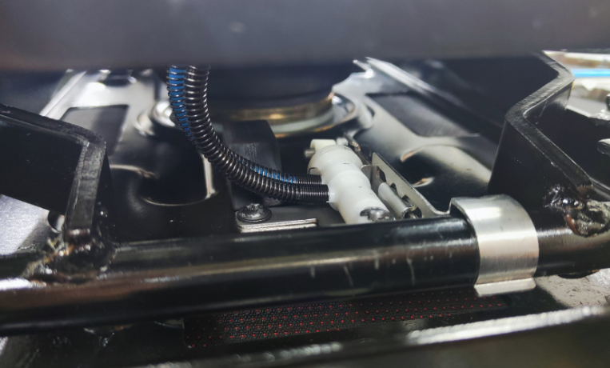
04 整改效果验证和验收
1-整改效果验证和验收
3）轻卡气阀漏气改进效果
更改后的效果
（福田自由体Medium 14pt ）

Slide 19
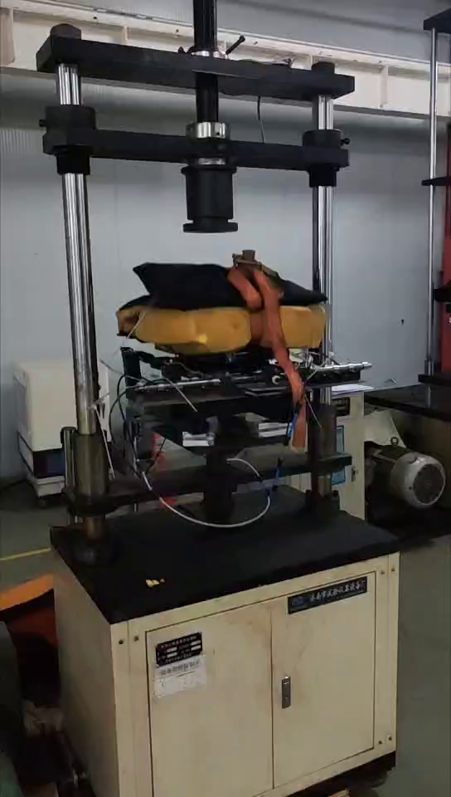
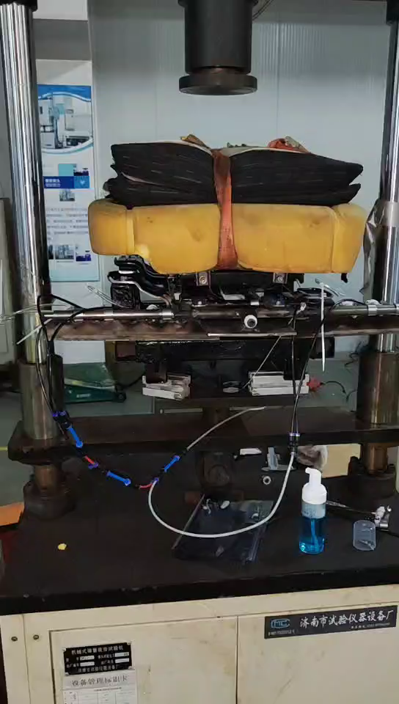
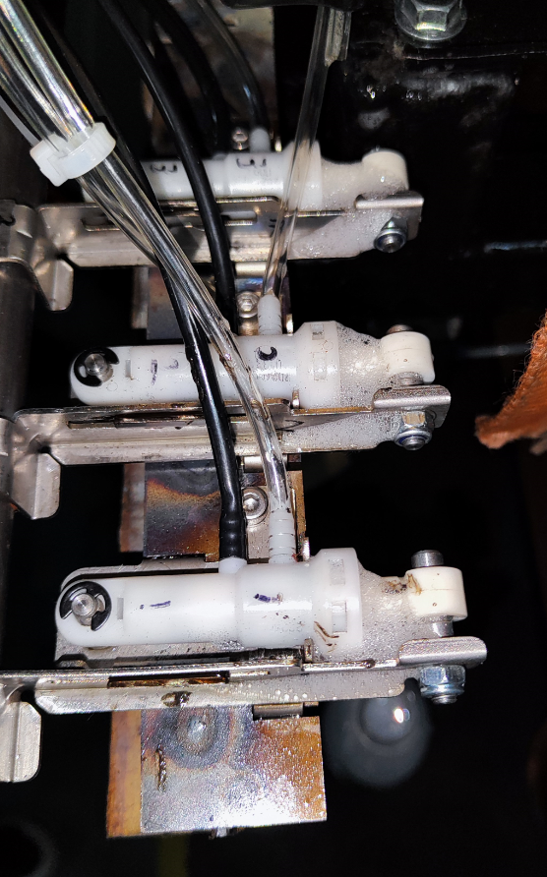
04 整改效果验证和验收
1-整改效果验证和验收
3）轻卡气阀漏气改进效果
视频
视频
视频
底座台架耐久试验
试验条件：
1）将气阀按照实际工作状态安装在试验工装上。
2）进气口接1.0MPa气源，出气口接气囊。
3）负载60kg，振幅±15mm，频率2Hz，进行400万次试验。
（福田自由体Medium 14pt ）
试验结果如下：
1）中间标准安装位置的气阀未漏气。
2）两侧共计6个气阀未漏气。
试验过程视频
中间气阀400万次后泡沫气密检查视频
两侧气阀400万次后泡沫气密检查视频

Slide 20
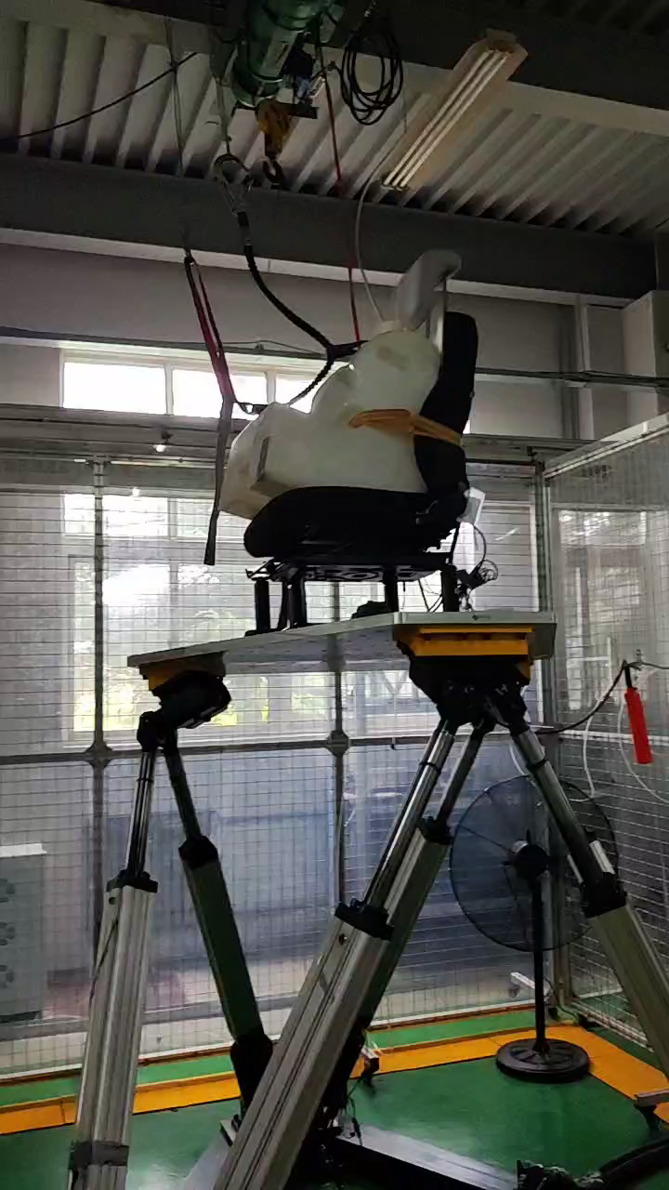
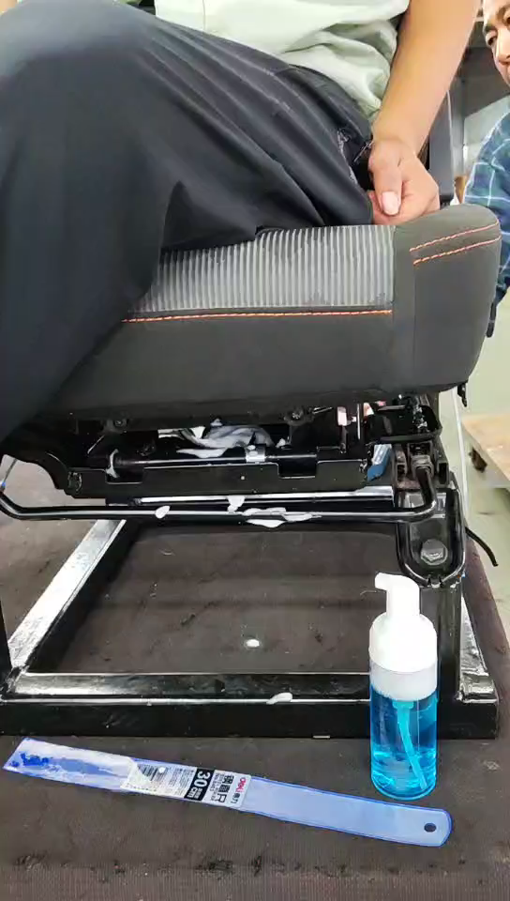
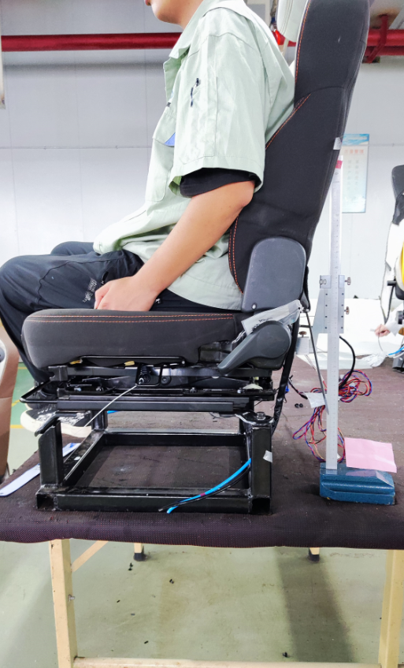
04 整改效果验证和验收
1-整改效果验证和验收
3）轻卡气阀漏气改进效果
六轴试验（模拟实车路况）
试验条件：
1）负载68kg假人；
2）工程车路谱；
3）持续进行200小时。
视频
视频
（福田自由体Medium 14pt ）
试验结果如下：
1）座椅上坐人，平稳后，气阀上喷检漏泡沫无漏气。
2）座椅上坐人，平稳后，断开气源，10分钟高度无变化。
试验后泡沫气密检查视频
试验后高度变化测量照片
试验过程视频

Slide 21
04 整改效果验证和验收
2-目标达成情况评估（监控指标达成情况）
（福田自由体Medium 14pt ）

Slide 22
04 整改效果验证和验收
3-项目总结与固化（对项目进行总结，整改涉及的措施进行固化，包括作业文件、作业标准、工艺参数等等）
（福田自由体Medium 14pt ）

Slide 23
